Slide 1
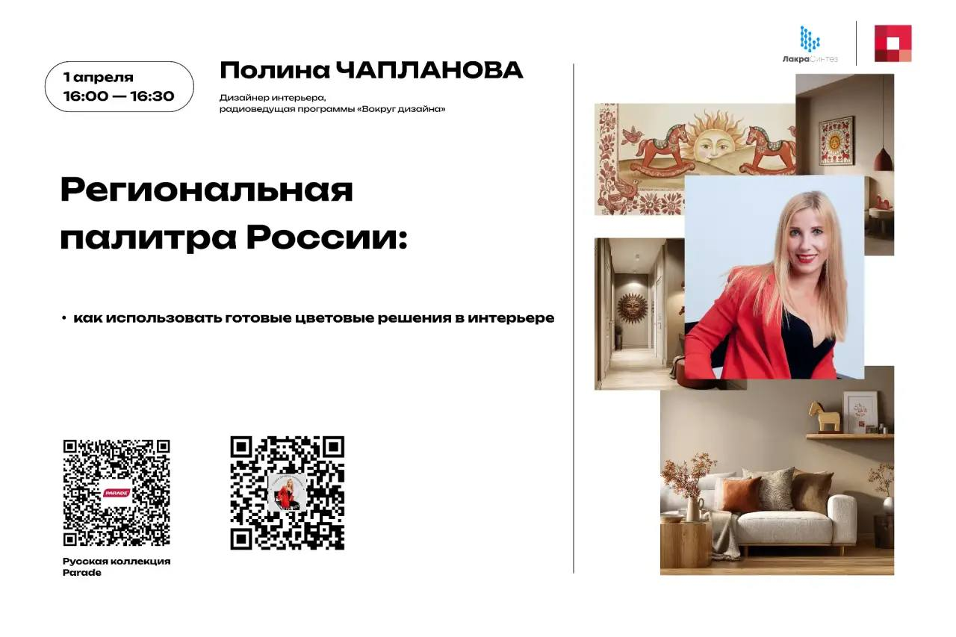





polinachaplanova.com polinachaplanova@bk.ru +7(903)792-34-98 @polinachaplanovadesign

Slide 2
ПОЛИНА ЧАПЛАНОВА
Дизайнер интерьера
​
Основатель студии дизайна​
- Боле 20 лет​ создаю​ жилые и общественные интерьеры на территории России, Испании, Великобритании, Франции и на Ближнем Востоке.
- 12 лет опыта работы и реализации в сегменте ПРЕМИУМ класса.
-​ Создала​ и реализовала проект салона красоты, который победил в номинации «Лучший салон красоты РФ класса LUX».
-​ Член Союза Дизайнеров и Архитекторов.
- Наставник в бизнес-клубе для дизайнеров ГРАНИ.
- Вхожу в золотую сотню самых развивающихся дизайнеров России.
-Спикер и преподаватель образовательных программ.
-Эксперт на 1 канале в программе Доброе утро
- Радиоведущая своей авторской передачи “Вокруг дизайна”
- Дизайнер капсульной коллекции на выставке «РУССКИЙ ДОМ» 2025
​
​
Считаю что моя ГЛАВНАЯ ЗАДАЧА сделать так, что бы человек был счастлив у себя дома. Испытывал те эмоции которые он хочет испытывать.​
Делаю проекты разного ценового сегмента от VIP до бюджета. Это дома, квартиры, общественные интерьеры практически во всех стилях, в зависимости от ситуации, вида за окном и предпочтений клиента
​
polinachaplanova.com polinachaplanova@bk.ru +7(903)792-34-98 @polinachaplanovadesign

Slide 3
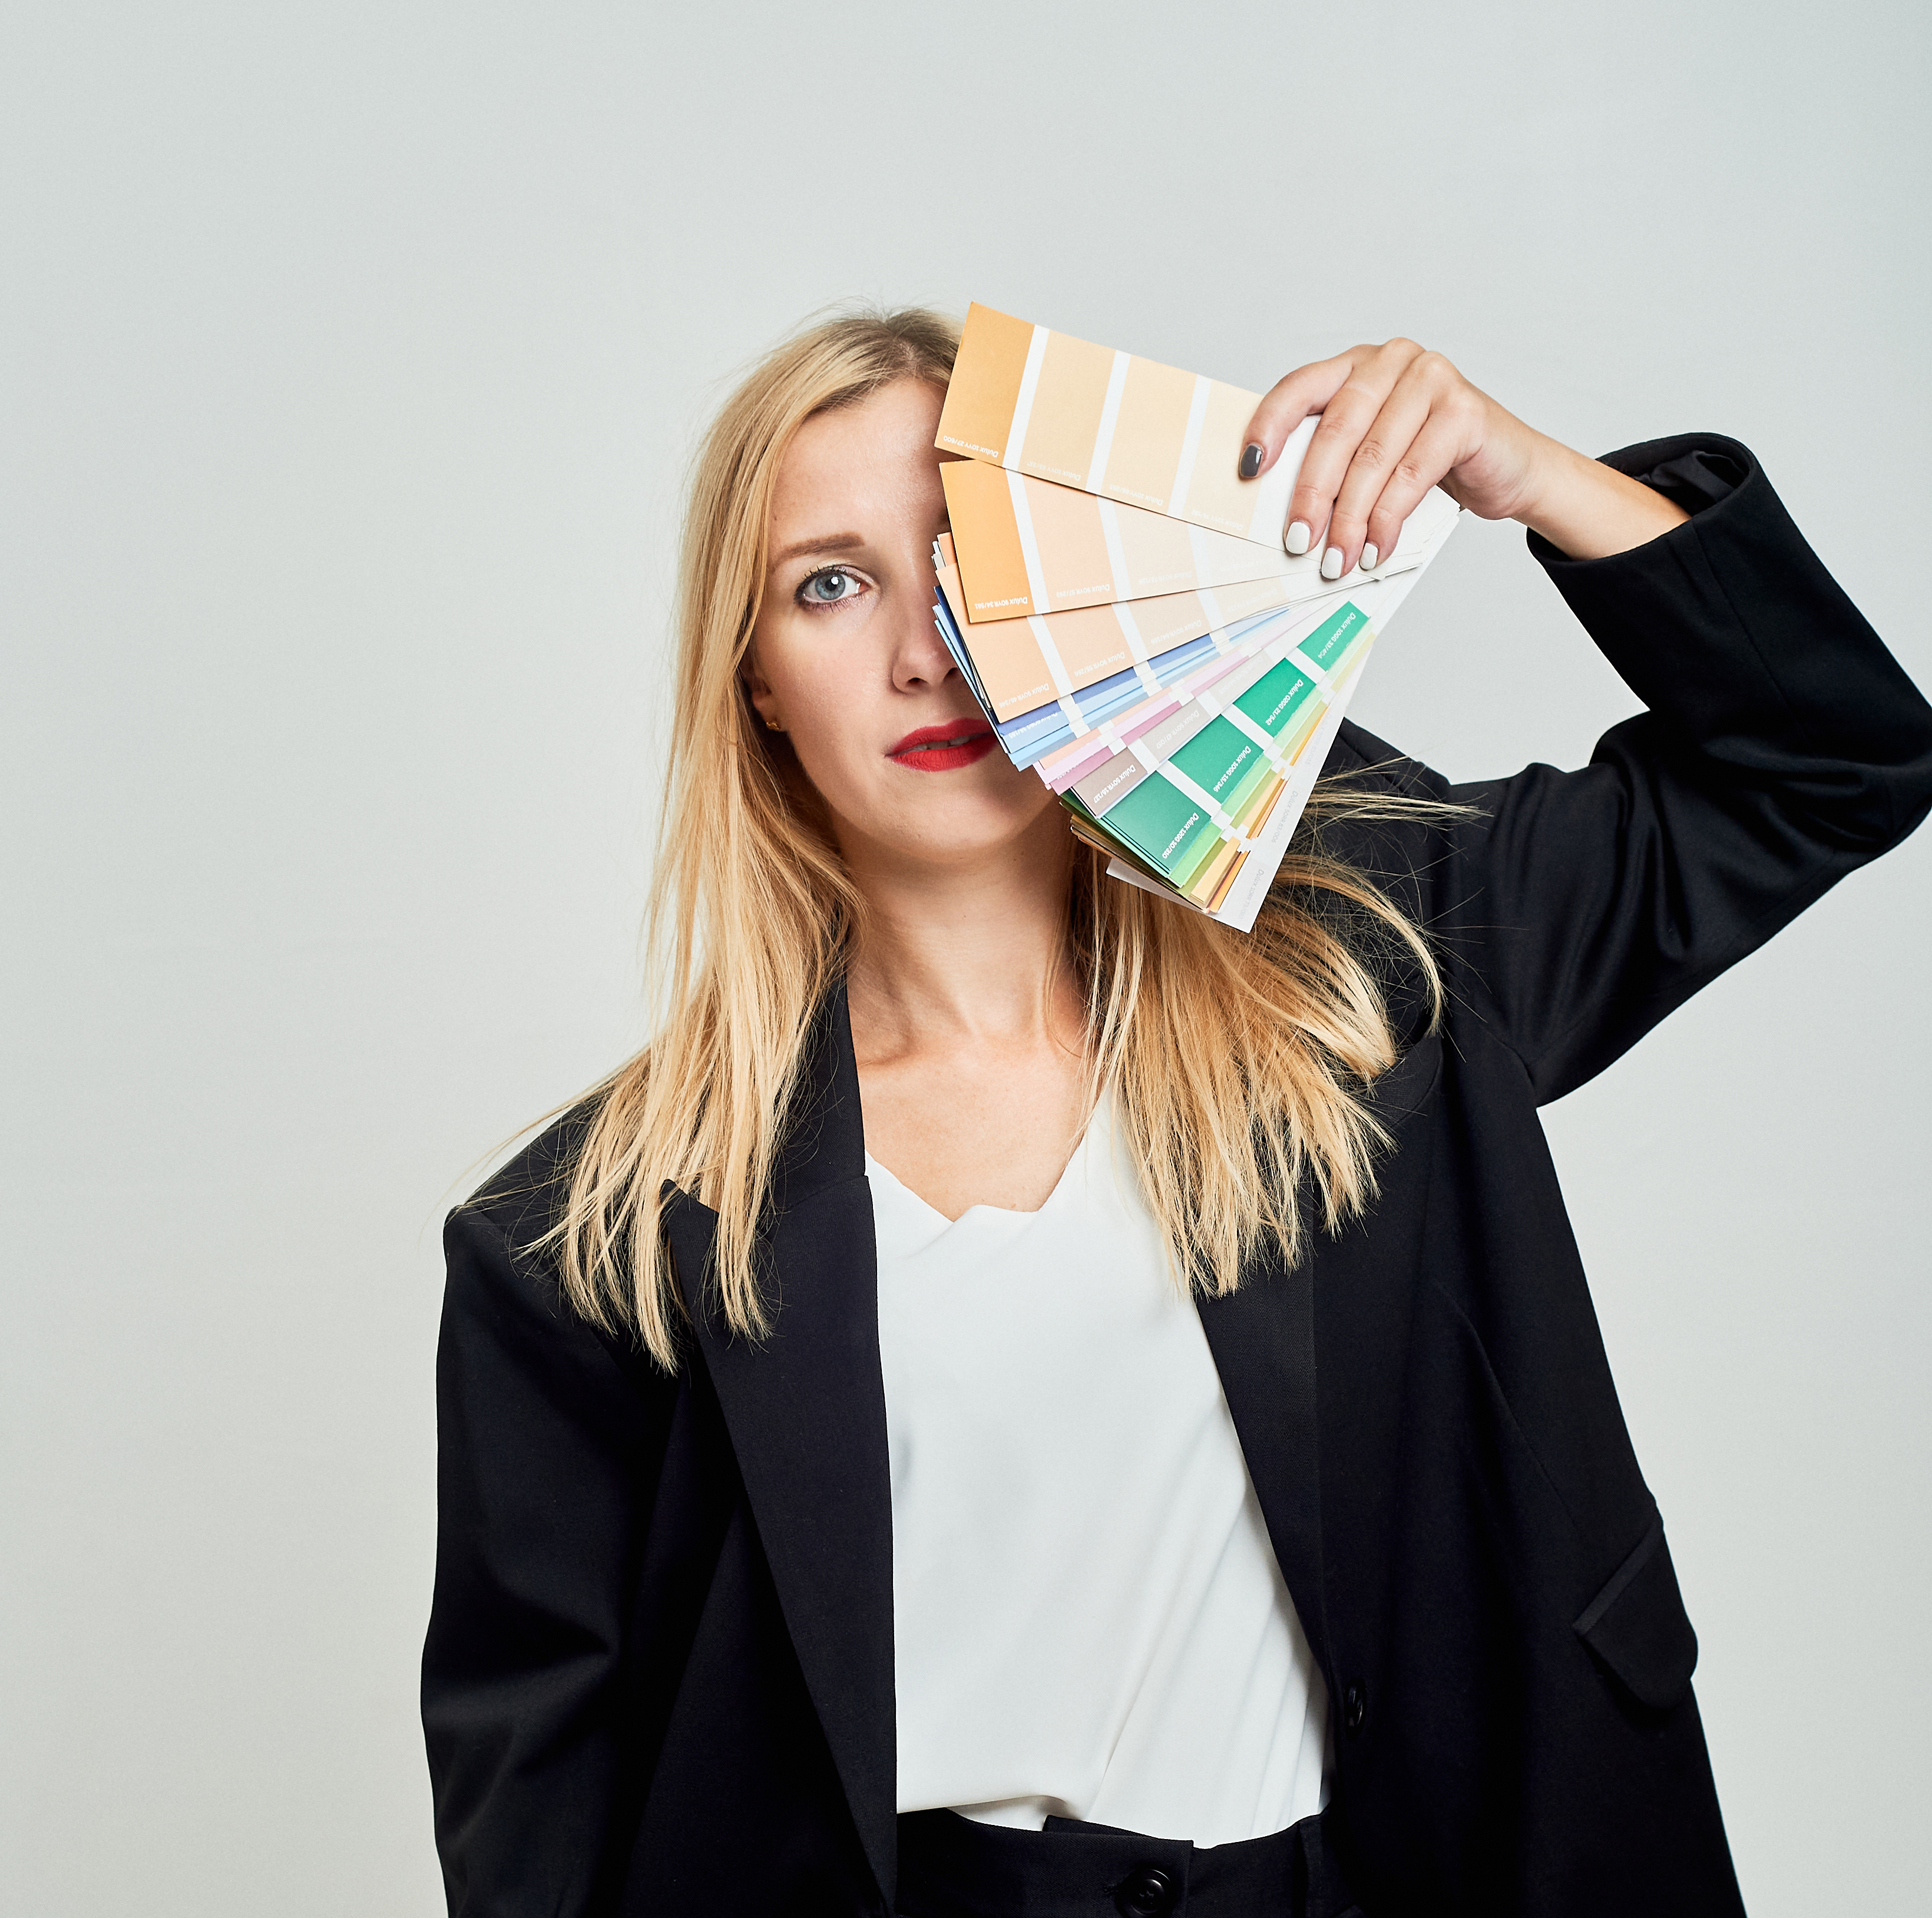
Региональная палитра России
Как использовать готовые цветовые решения в интерьере
Цвет в интерьере — это не только эстетика
Это инструмент, который влияет на:
восприятие пространства
настроение
комфорт
поведение человека
Интерьер не существует отдельно. Он всегда связан
с тем, что находится за окном.
Климат, свет, природа, архитектура — всё это формирует наше
восприятие цвета.
Один и тот же цвет в разных регионах воспринимается по-разному.
То, что гармонично в одном месте может выглядеть чужеродно в другом.
Задача дизайнера — не просто выбрать цвет, а встроить его в среду, в которой будет жить человек.
В этой лекции:
разберём, что такое региональная палитра
поймём, откуда берутся цвета
и главное — как применять готовые цветовые решения в интерьере
polinachaplanova.com polinachaplanova@bk.ru +7(903)792-34-98 @polinachaplanovadesign

Slide 4

Как мы воспринимаем цвет
Цвет мы воспринимаем не одинаково. Он всегда проходит через три уровня восприятия.
Психология цвета
Культурный код
Личные ассоциации
Цвет влияет на состояние человека, вызывает эмоции и реакции.
Цвет — это часть истории и среды, в которой человек вырос.
Самый сильный уровень восприятия.
Он формируется через:
Цвет связан с личным опытом:
Тёплые цвета — активируют и привлекают внимание. Холодные — успокаивают и замедляют.
архитектуру
искусство
быт
традиции
детство
дом
воспоминания
Это базовый уровень, который работает у всех.
Один и тот же цвет у разных людей вызывает разные эмоции.
Например: в России красный связан с жизнью, красотой, значимостью; в южных странах — белый и синий связаны со светом и климатом.
Вывод
Цвет — это не просто визуальное решение. Это сочетание физиологии, культуры и личного опыта. И именно поэтому интерьеры нужно делать осознанно.
polinachaplanova.com polinachaplanova@bk.ru +7(903)792-34-98 @polinachaplanovadesign

Slide 5
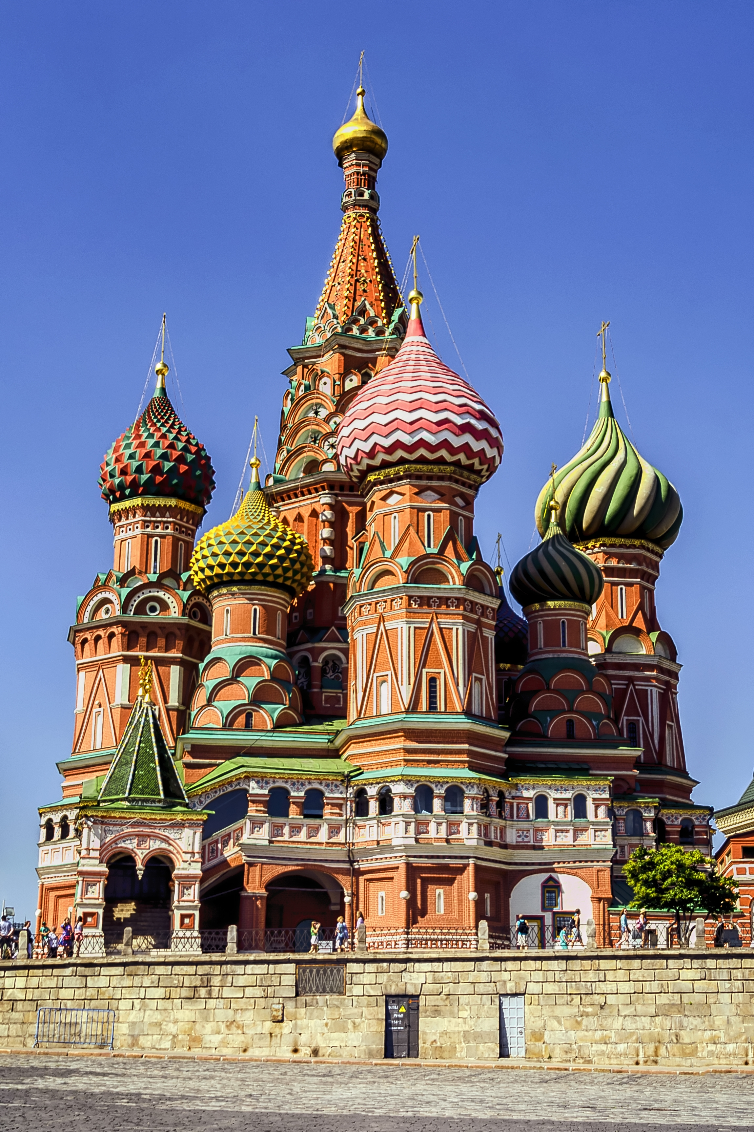
Что такое культурный код в цвете
Цвет — это не просто визуальное ощущение.
Это результат истории, среды и образа жизни людей.
Культурный код формируется веками. На него влияют:
климат и природа
доступность материалов и красителей
архитектура
искусство и традиции
Цвет всегда был связан со статусом. Раньше яркие цвета могли позволить себе не все — дорогие пигменты были доступны только обеспеченным. Спокойные, неокрашенные оттенки долгое время ассоциировались с простым бытом.
Значение цвета меняется со временем. Один и тот же цвет в разные эпохи может означать совершенно разное. Цвет — это не мода, это отражение времени и общества.
Мы воспринимаем цвет не с нуля. У нас уже есть «встроенная база» через культуру, в которой мы выросли.
Культурный код — это почему одни цвета кажутся нам «родными», а другие — чужими.
polinachaplanova.com polinachaplanova@bk.ru +7(903)792-34-98 @polinachaplanovadesign

Slide 6

Цвет в разных культурах
Цвет в каждой стране имеет своё значение. Он формируется историей, религией, бытом и средой.
Россия
Европа
Восток (Япония, Азия)
Красный — ключевой цвет культуры, означал «красивый», «ценный», «главный».
Цвет долгое время был показателем статуса. Яркие и насыщенные оттенки были доступны только знати.
Цвет всегда связан с философией и символикой.
Характерные цвета:
Использовался в:
Характерные цвета:
красный — жизнь, энергия, защита
чёрный — сила, статус, глубина
белый — чистота, но также и символ перехода
одежде
орнаментах
архитектурных элементах
«красный угол» в доме
глубокий синий — благородство
бордовый, винный — статус
сложные зелёные — дорогие пигменты
Много природных и приглушённых оттенков, связанных с сезонами, природой, состоянием.
Также характерны:
Нейтральные оттенки (бежевые, серые) долгое время были цветами простого быта. И только позже стали основой интерьеров.
белый — чистота, свет, основа
тёмные глубокие оттенки — земля, древесина, основательность
природные цвета — охра, зелёный, глина
Цвет всегда связан с природой и материалами.
Вывод
У каждой культуры есть своя цветовая система. Цвет — это не случайный выбор, это отражение истории, среды и образа жизни.
polinachaplanova.com polinachaplanova@bk.ru +7(903)792-34-98 @polinachaplanovadesign

Slide 7



Региональная палитра России
Россия огромна и разнообразна, и климат, природные особенности и ландшафты формируют свои уникальные цвета, которые могут стать основой для интерьера.
Северные регионы
Центральная Россия
Южные регионы
Здесь преобладают холодные оттенки: снежный белый, ледяной голубой, серые и глубокие зелёные тона. Они создают ощущение свежести и спокойствия, характерное для северного климата.
Мягкие зелёные, охристые и древесные оттенки. Они гармонируют с лесами, полями и традиционной архитектурой, создавая уют и тепло в интерьере.
Солнечные и насыщенные цвета: яркие красные, оранжевые, лазурные и золотистые. Они передают тепло и яркость солнечного света, характерного для этих мест.
Используя такие цвета в интерьере, мы можем передать дух и атмосферу конкретного региона, сделать пространство «родным» для человека, находящегося в нём.
Пример: серые и голубые оттенки подойдут для Петербурга или Архангельска, а яркий оранжевый и лазурь будут комфортны для интерьеров на юге России, где солнца больше.
polinachaplanova.com polinachaplanova@bk.ru +7(903)792-34-98 @polinachaplanovadesign

Slide 8
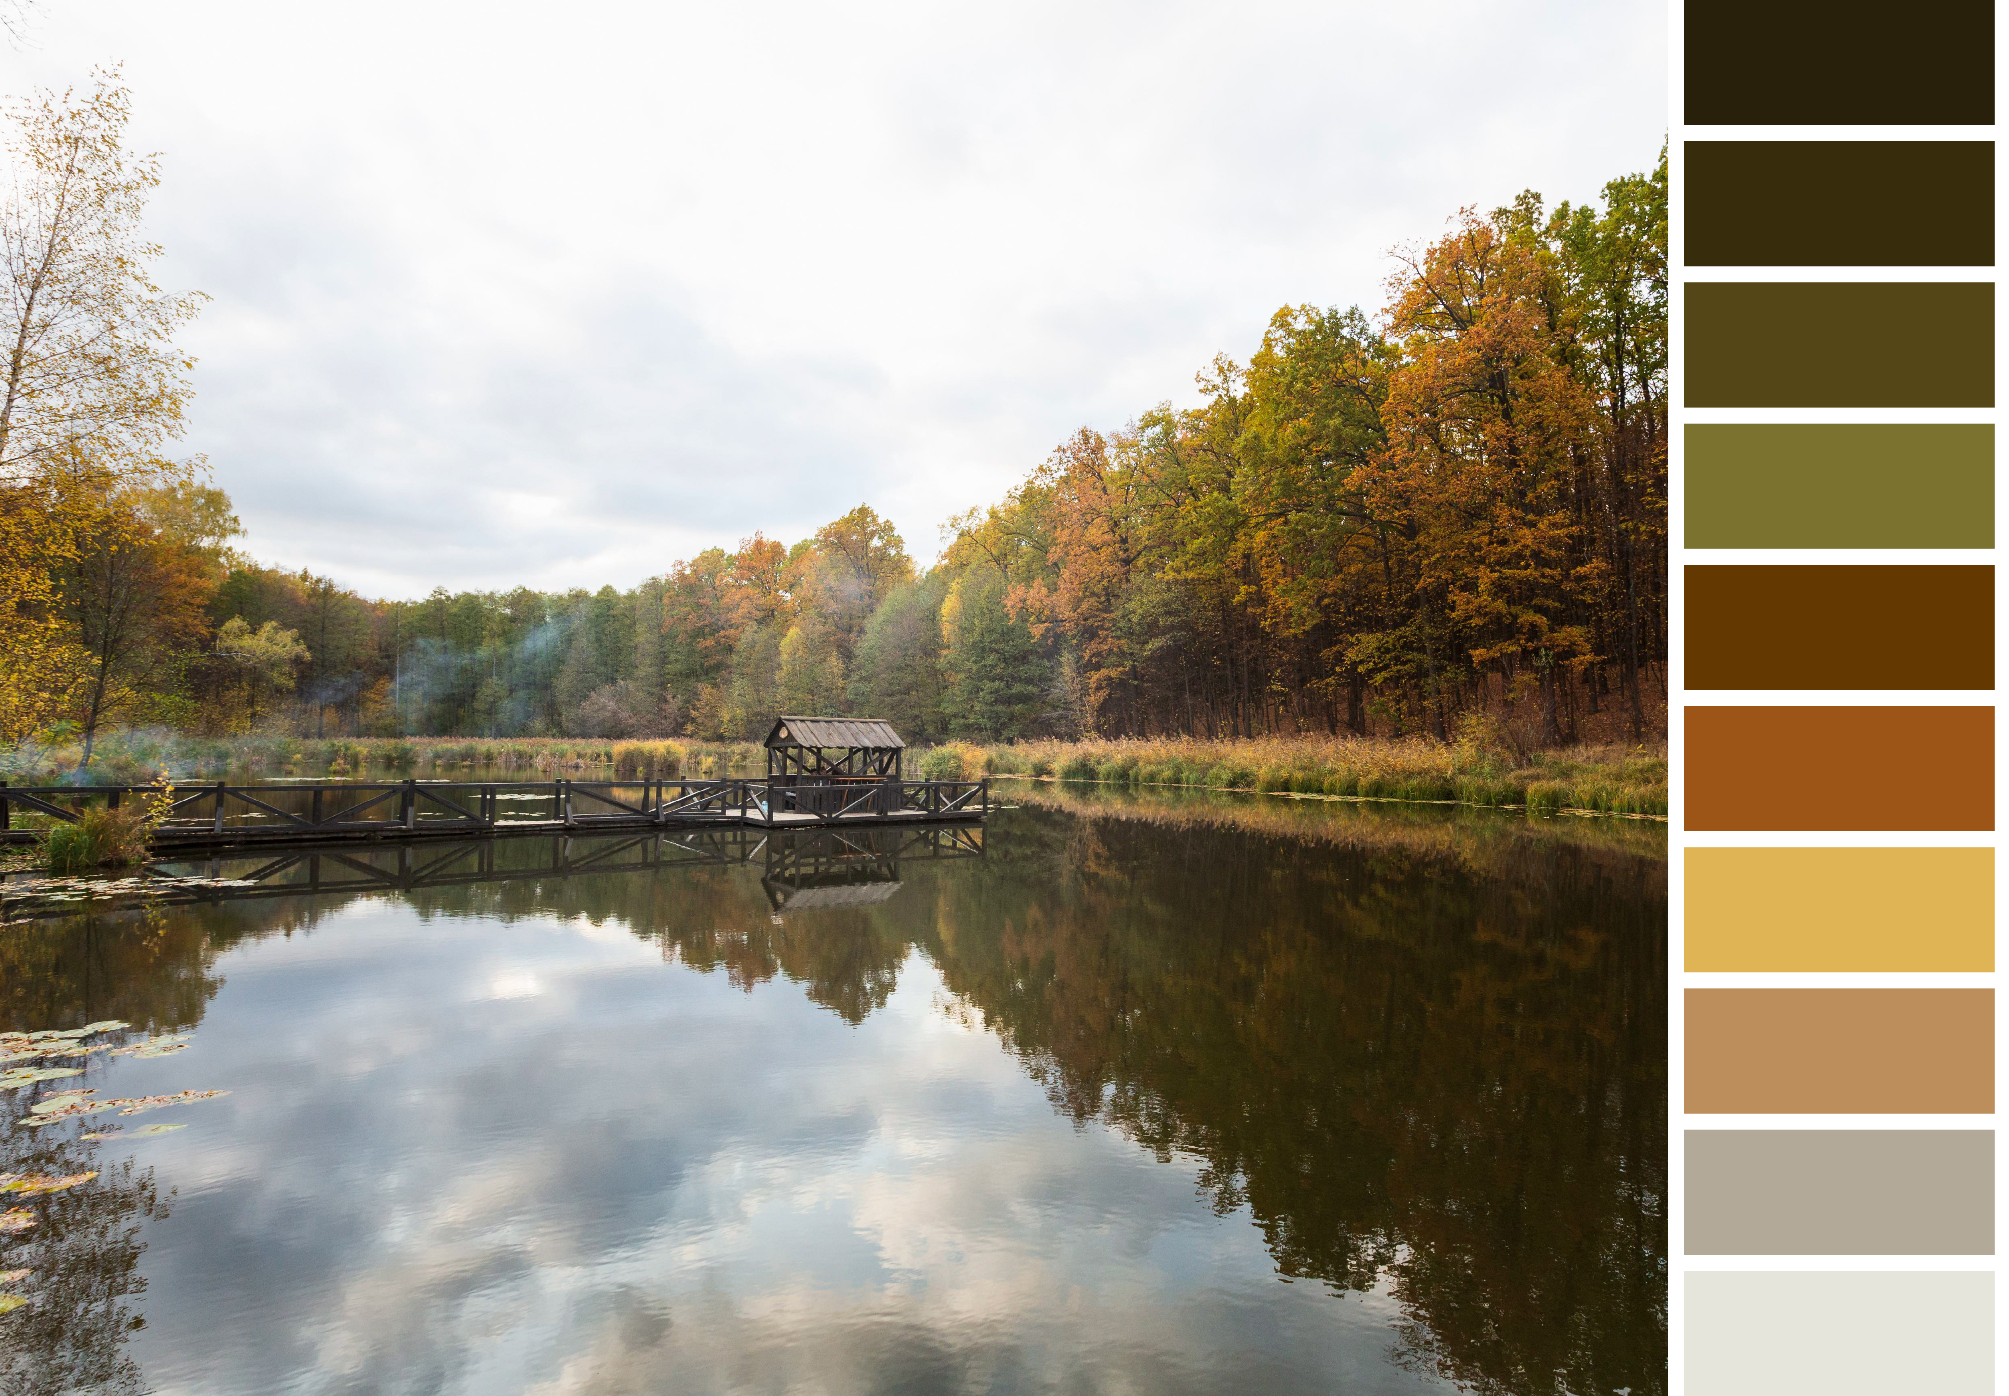
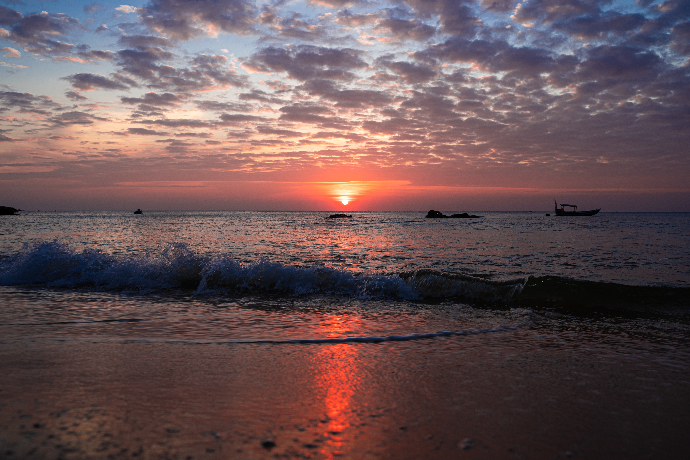
Природа как источник палитры
Природа — это самый надёжный источник гармоничных сочетаний цвета. Она показывает, как цвета сочетаются, в каких пропорциях и как воспринимаются в естественном освещении.
Пропорции
В природе всегда есть:
Основной цвет — тот, который занимает больше пространства
Второстепенные оттенки — поддерживают и балансируют
Акцентные цвета — яркие детали
Примеры
Рассвет или закат на побережье Чёрного моря
Лес в Подмосковье осенью
Основной зелёный, второстепенные охра и коричневый, акцент — ярко-красные ягоды или листья.
Основной голубой, второстепенные розовые и оранжевые, акцент — тёплый нейтральный тон песка.
Используя природные палитры, дизайнеры могут создать интерьер, который «естественно воспринимается» и не вызывает диссонанса с пространством.
polinachaplanova.com polinachaplanova@bk.ru +7(903)792-34-98 @polinachaplanovadesign

Slide 9
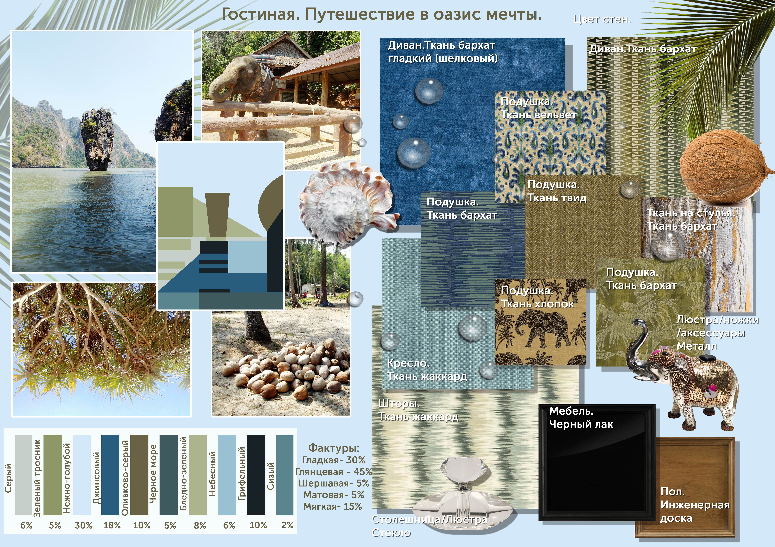
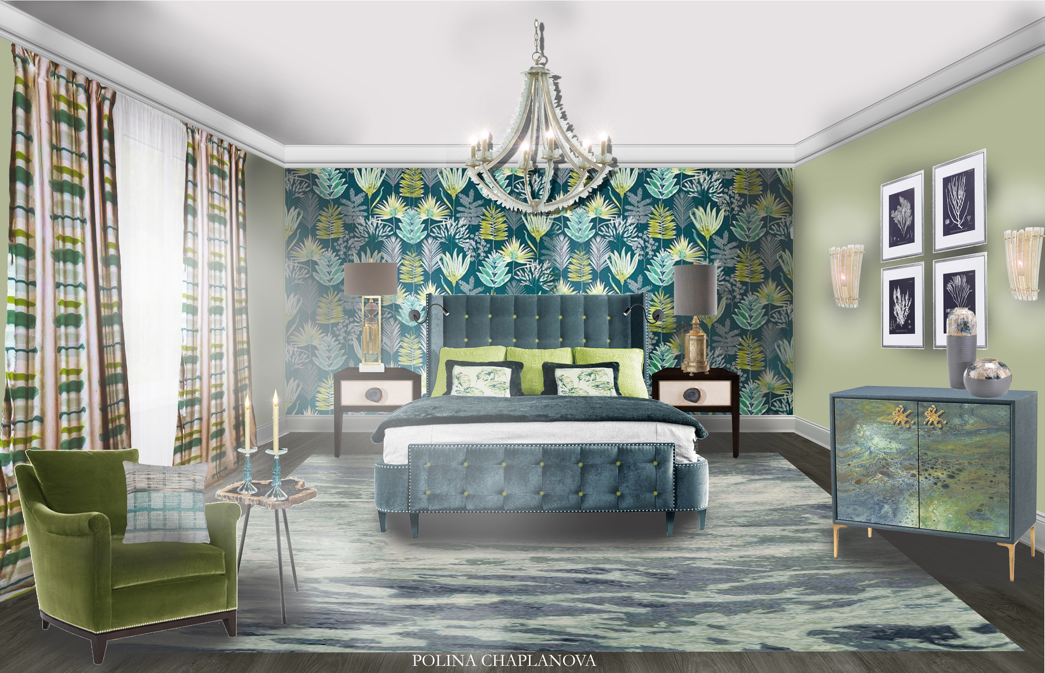
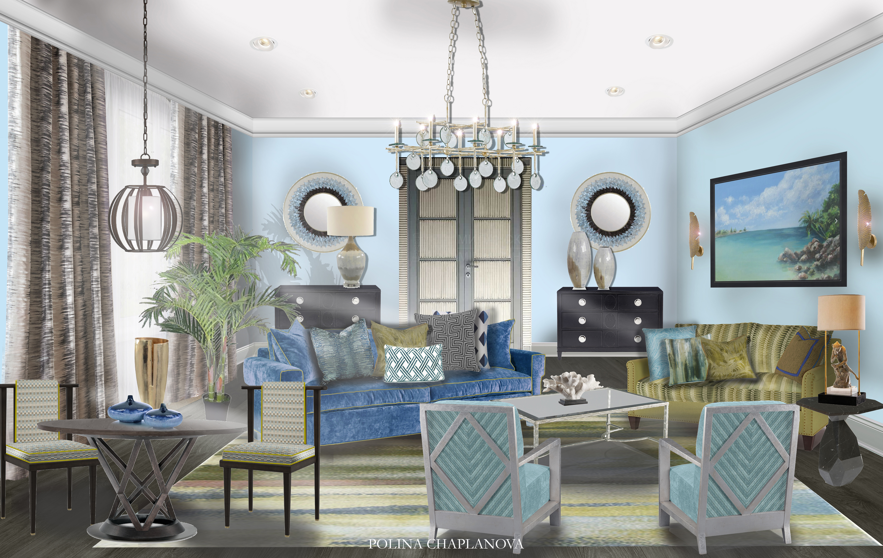
Как дизайнер получает палитру
Дизайнер работает с палитрой не по наитию, а через наблюдение и анализ окружающей среды. Цвет берётся из реальности, из того, что уже существует, а не придумывается.
Основные источники палитры:
01
02
Фотографии
Реальные объекты
Снимки интерьеров, природных объектов, улиц и архитектуры помогают зафиксировать оттенки и сочетания, которые уже гармоничны в реальной среде.
Материалы, текстуры, мебель, ткани, природные элементы — дерево, камень, песок — дают готовые цветовые решения, которые дизайнер может использовать напрямую или адаптировать.
03
Принцип работы:
Готовые палитры
Не придумывать цвета с нуля, а извлекать их из окружающего мира.
Анализировать сочетания и пропорции.
Подстраивать под особенности конкретного интерьера, свет, регион и атмосферу помещения.
Уже подобранные коллекции цветов экономят время, упрощают работу и помогают создавать гармоничные интерьеры, особенно когда у заказчика нет опыта в подборе цвета.
polinachaplanova.com polinachaplanova@bk.ru +7(903)792-34-98 @polinachaplanovadesign

Slide 10
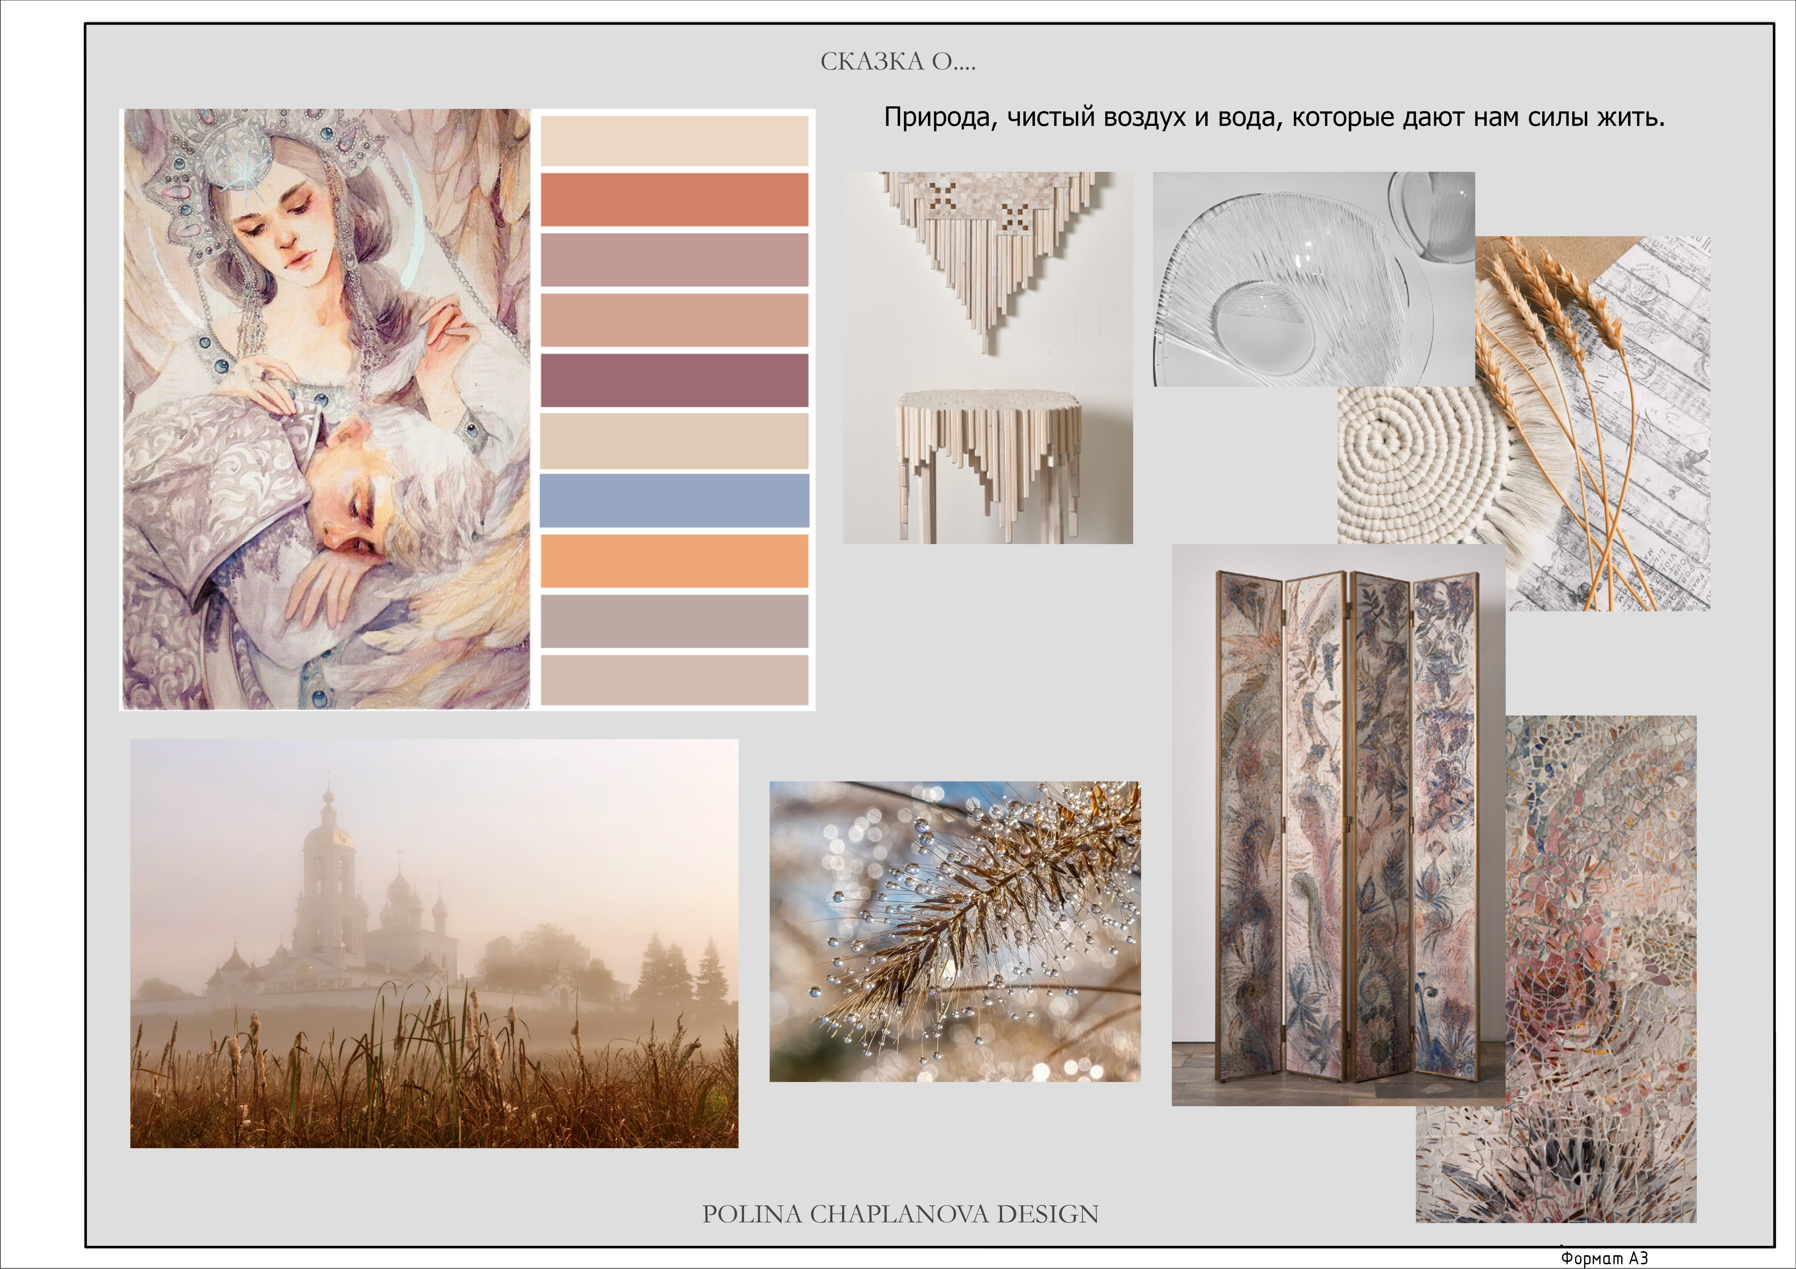
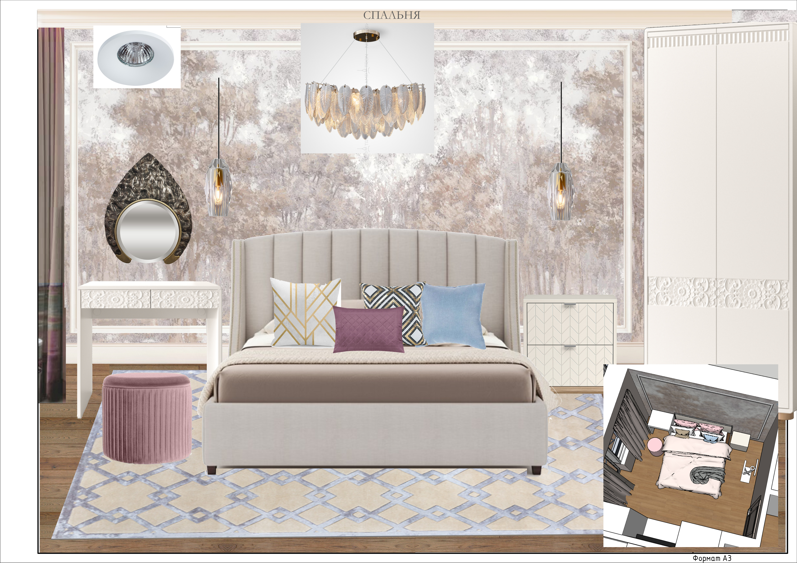
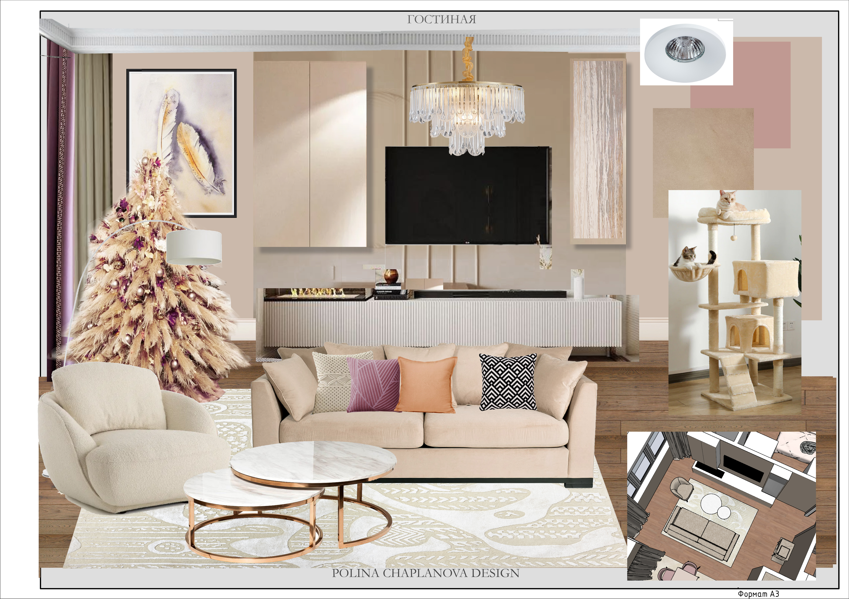
Как дизайнер работает с палитрой
polinachaplanova.com polinachaplanova@bk.ru +7(903)792-34-98 @polinachaplanovadesign

Slide 11
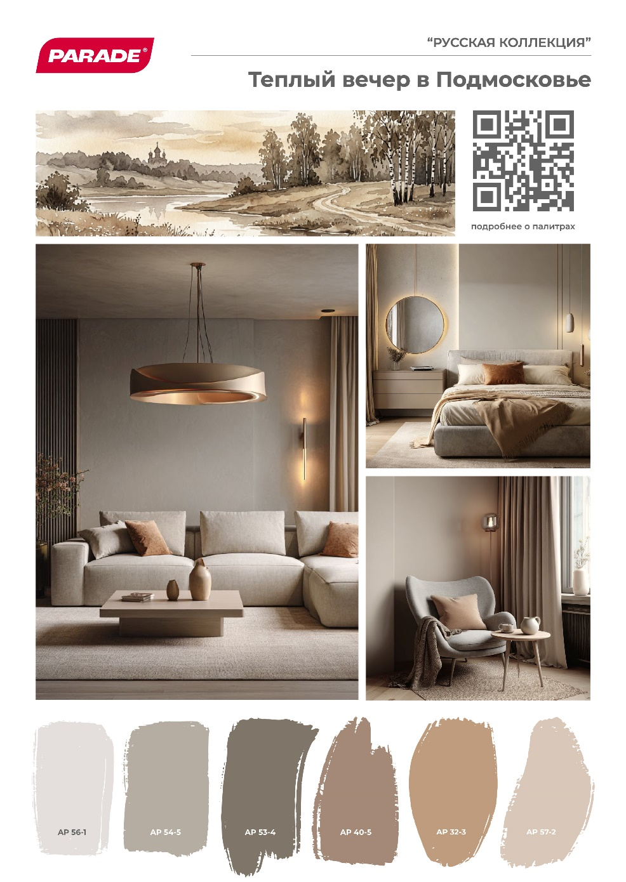
Готовые палитры
Готовые палитры — это инструмент, который позволяет дизайнеру и заказчику быстро ориентироваться в цветовых сочетаниях и создавать гармоничные интерьеры.
Коллекция Parade «Русская палитра»:
Палитры вдохновлены атмосферой разных регионов России:
Сибирь, Петербург, Подмосковье
Каждая палитра содержит:
  Основной цвет — база для стен или крупных элементов
  Второстепенные цвета — для мебели, отделки, больших деталей
  Акцентные цвета — для декора, текстиля, аксессуаров
Отражают характер региона и его атмосферу:
  Сибирь — холодные и глубокие оттенки земли, леса и снега
  Петербург — серо-голубые тона, отражающие небо и воду
  Подмосковье — мягкие природные оттенки с зеленью и светлой древесиной
Зачем использовать готовые палитры:
Экономят время при подборе цвета
Помогают создать сбалансированные и гармоничные сочетания
Могут быть адаптированы под конкретный интерьер с учётом освещения, цвета за окном и стиля
polinachaplanova.com polinachaplanova@bk.ru +7(903)792-34-98 @polinachaplanovadesign

Slide 12
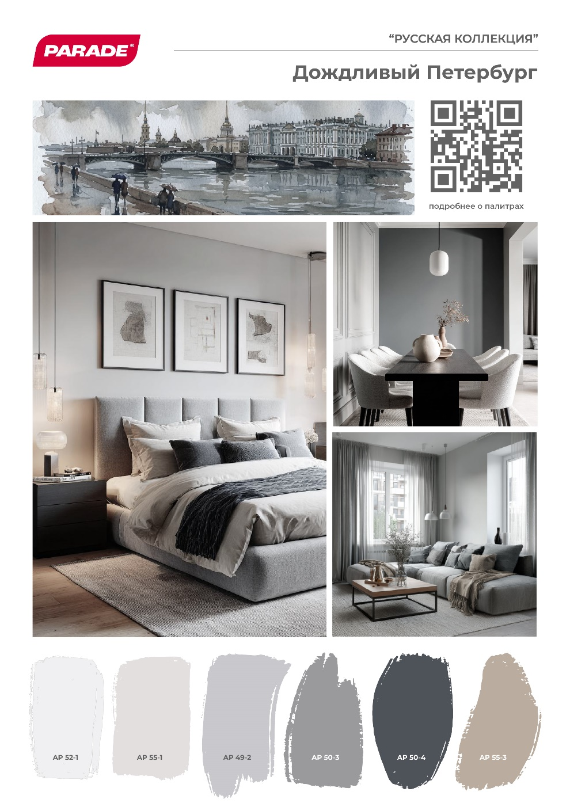
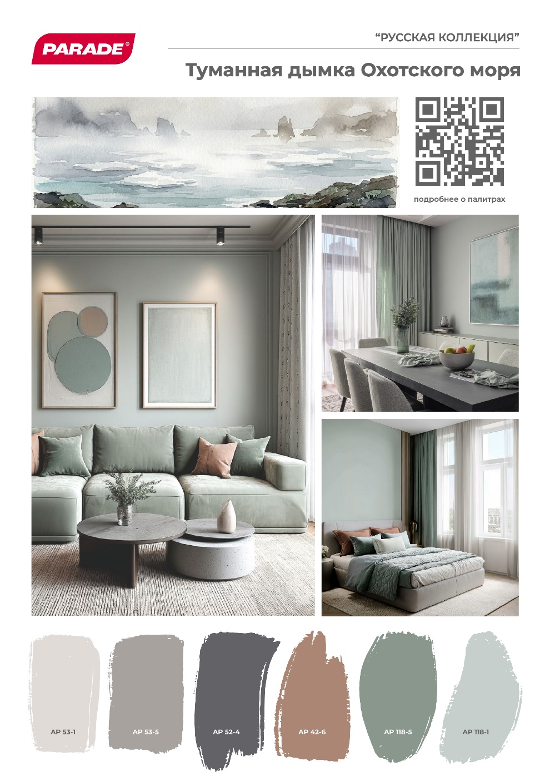
polinachaplanova.com polinachaplanova@bk.ru +7(903)792-34-98 @polinachaplanovadesign

Slide 13
polinachaplanova.com polinachaplanova@bk.ru +7(903)792-34-98 @polinachaplanovadesign

Slide 14





Как использовать палитру в интерьере
Готовая палитра — это не инструкция «покрасить всё одним цветом». Это набор оттенков, который помогает создавать гармоничные сочетания в интерьере.
Основные принципы использования:
Стены
Мебель
Текстиль и декор
База, основной фон помещения
Второстепенные оттенки
Акценты, подчеркивающие стиль
Пропорции цветов:
60%
25%
5%
Основной цвет
Второстепенные
Акцентные
60–70%
20–30%
5–10%
Цель — создать сбалансированный, целостный интерьер, где каждый цвет выполняет свою роль.
Важно помнить:
Палитра — это инструмент, а не готовое решение. Используется как отправная точка, которую дизайнер адаптирует под конкретное пространство.
polinachaplanova.com polinachaplanova@bk.ru +7(903)792-34-98 @polinachaplanovadesign

Slide 15
Адаптация под конкретное пространство
Цвета из палитры необходимо подстраивать под особенности помещения и региона, чтобы интерьер выглядел гармонично.
Что нужно учитывать:
1
2
Освещение
Региональные особенности
Естественный свет меняет восприятие цвета. Южные окна делают оттенки ярче, северные — более холодными и приглушёнными.
Атмосфера региона, цвет окружающей природы, характер неба и земли. Например, холодные серые оттенки подходят для северных городов, тёплые — для солнечных южных регионов.
3
Цвет за окном
Важно, чтобы палитра сочеталась с видом из окна. Например, холодные цвета плохо смотрятся на фоне яркого летнего неба.
Вывод:
Нельзя копировать палитру без изменений. Цвета адаптируются под свет, стиль и регион, чтобы интерьер «жил» вместе с пространством.
polinachaplanova.com polinachaplanova@bk.ru +7(903)792-34-98 @polinachaplanovadesign

Slide 16
Ошибки при использовании палитр
Даже готовая палитра может дать нежелательный результат, если её неправильно применять.
Типичные ошибки:
Неподходящая палитра под климат
Холодные оттенки в солнечных южных регионах могут выглядеть «грязно»
Яркие цвета в пасмурных северных городах теряют насыщенность
Игнорирование среды
Цвета должны взаимодействовать с цветом окон, мебели, отделки
Невнимание к окружающему пространству нарушает гармонию
Перегруз цветом
Слишком много акцентных оттенков делает интерьер шумным
Нарушает пропорции основной, второстепенной и акцентной палитры
Использование без понимания
Палитра — не просто набор цветов, а инструмент для создания атмосферы
Без адаптации и анализа интерьер может потерять глубину и гармонию
polinachaplanova.com polinachaplanova@bk.ru +7(903)792-34-98 @polinachaplanovadesign

Slide 17
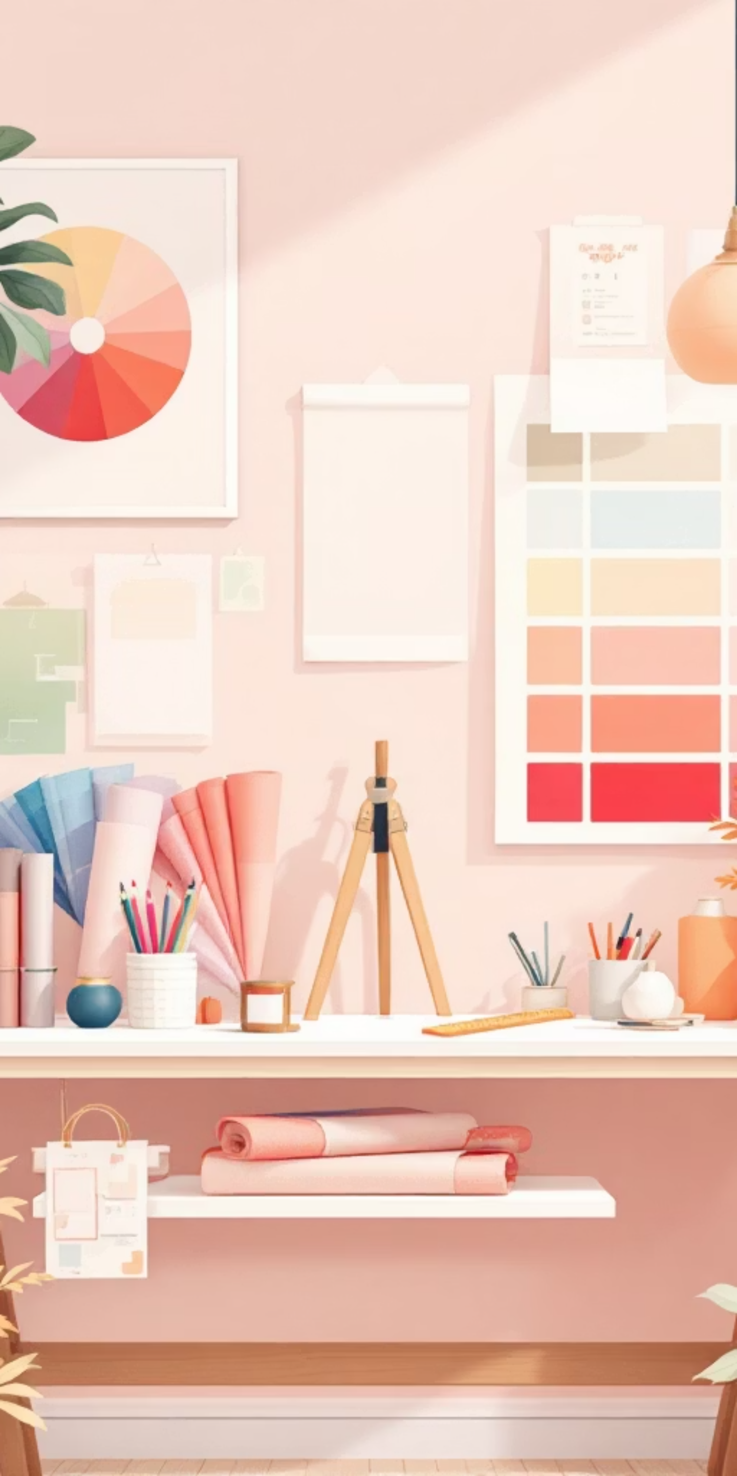
Вывод
Работа с цветом — это сочетание природы, культуры и опыта.
Ключевые идеи:
Цвет в интерьере формируется:
Готовые палитры — инструмент, а не готовое решение
природой (пейзаж, освещение, материалы)
культурой (исторический и современный код цвета)
опытом (личные ассоциации и предпочтения заказчика)
Позволяют экономить время и создавать гармоничные сочетания
Необходимо адаптировать под конкретное пространство и стиль
Задача дизайнера:
Не просто использовать палитру, а сделать её живой в интерьере, учитывая особенности помещения, региона и желаемую атмосферу
polinachaplanova.com polinachaplanova@bk.ru +7(903)792-34-98 @polinachaplanovadesign

Slide 18
Приглашение в эфир «Вокруг Дизайна»
Главная мысль:
Сегодня мы подробно разобрали психологию цвета — важную тему для любого дизайнера интерьера.
Но это лишь одна из множества тем, о которых я говорю на своей передаче «Вокруг дизайна».
О чём ещё идёт речь в эфире:
Реальные процессы и кейсы в дизайне интерьера.
Сотрудничество с производителями, поставщиками, архитекторами.
Новые тенденции, материалы и технологии.
Кто приходит в эфир как гость:
Эксперты и профессионалы разных направлений: производители мебели, декора, строительных материалов, дизайнеры, архитекторы.
Обсуждаем практические кейсы, делимся опытом, показываем проекты.
Что получает гость:
Возможность показать свой подход к работе и свои проекты профессиональной аудитории.
Глубокий профессиональный обмен, нетворкинг, новые деловые контакты.
Возможность найти партнёров для реальных проектов, а не только поверхностный обмен контактами.
Призыв к действию:
Присоединяйтесь как слушатель или гость передачи, расскажите о своём опыте и проектах.
Станьте частью профессионального диалога и рабочей среды в индустрии дизайна.
polinachaplanova.com polinachaplanova@bk.ru +7(903)792-34-98 @polinachaplanovadesign

Slide 19

Контакты для участия
Напишите мне в личные сообщения
Поделитесь свои м опытом – и вас услышат.
Готовы выйти в эфир?
Напишите мне в личные сообщения.
О передаче, радио и отзывы гостей.
polinachaplanova.com polinachaplanova@bk.ru +7(903)792-34-98 @polinachaplanovadesign

Slide 20

Заключение
СПАСИБО ЗА ВНИМАНИЕ!
Цвет — инструмент. Без правильного обращения он может навредить, с инструкцией — вдохновлять. Пользуйтесь им осознанно!
Для связи:
сайт. polinachaplanova.com
почта. polinachaplanova@bk.ru
тел. +7(903)792-34-98
соц. Сети @polina_chaplanova_design
ПОЛИНА ЧАПЛАНОВА
дизайнер интерьера
polinachaplanova.com polinachaplanova@bk.ru +7(903)792-34-98 @polinachaplanovadesign

